Slide 1

Цель и задачи
Сл 2
Целью практики являлось закрепление теоретических знаний и приобретение практических навыков в области проектирования, разработки информационных систем, интеграции с хранилищем данных и использования системы контроля версий при командной работе.
В процессе практики были последовательно решены следующие задачи: изучены принципы формирования и организации команды, распределение ролей, проектирования информационных систем, командной разработки, тестирования и составления документации.

Slide 2

Концепция информационной системы
«Гид по странам» — это веб-приложение-гид для путешественников, объединяющее функции финансового планирования, управления расходами и справочной информацией о странах. Приложение помогает туристам подготовиться к поездке, контролировать бюджет в реальном времени и получать актуальную информацию о стране пребывания: полезные фразы на местном языке, рекомендации локальных приложений (карты, такси, переводчики, доставка еды), а также статьи с важными правилами и рекомендациями.
Основная проблема, которую решает приложение, — разрозненность информации при подготовке к поездке. Туристу приходится искать курсы валют, скачивать несколько приложений, изучать фразы на разных сайтах, вести учёт расходов в заметках или Excel. «Гид по странам» собирает всю необходимую информацию в одном месте и добавляет автоматизацию финансового контроля.
Сл 3
Логотип «Гид по странам»

Slide 3
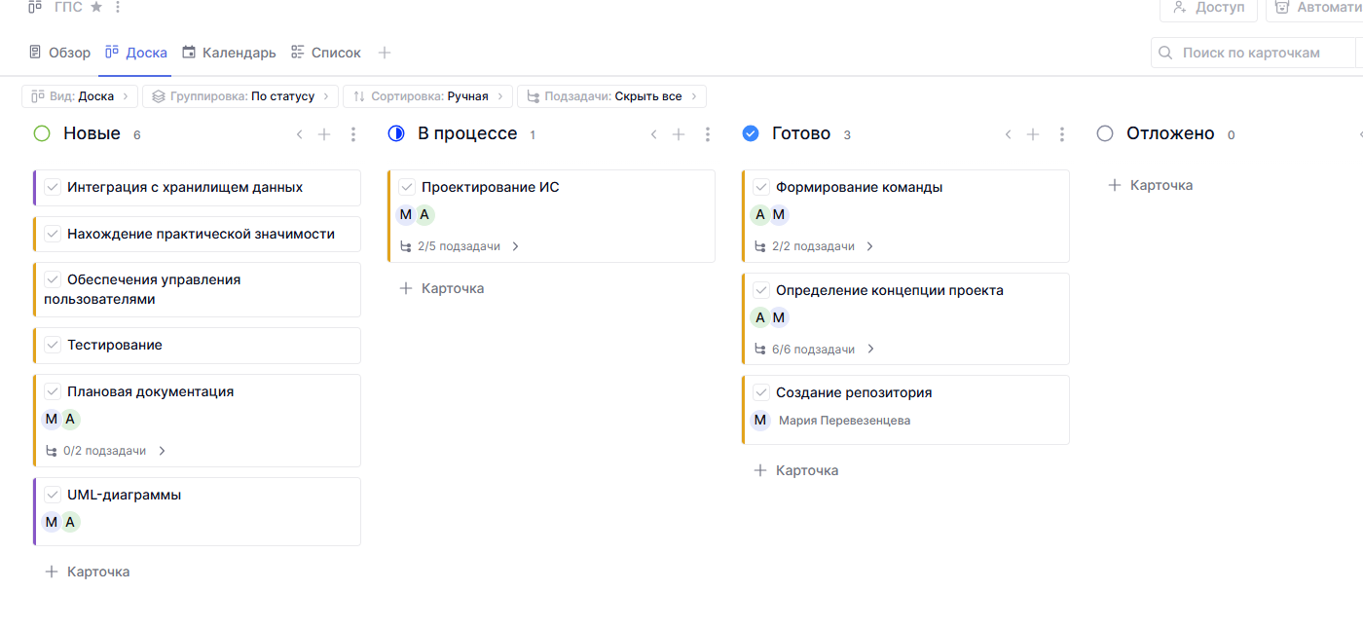
Создание канбан-доски
Сл 9
С помощью онлайн-сервиса Shtab была составлена Канбан-доска с первостепенными задачами и основными составляющими системы. В последствии Канбан-доска будет расширяться и дополняться.
Было создано четыре колонки, каждая из которых отвечает за определённое состояние задачи на данном этапе: Новые, В процессе, Готово, Отложено. Каждой задаче будет присвоен приоритет и назначен исполнитель или несколько исполнителей. Также в задаче может быть несколько подзадач, которым назначается свой исполнитель. В процессе работы над проектом задачи должны переходить из одной колонки в другую и помечаться как выполненные.
Начало формирования канбан-доски

Slide 4
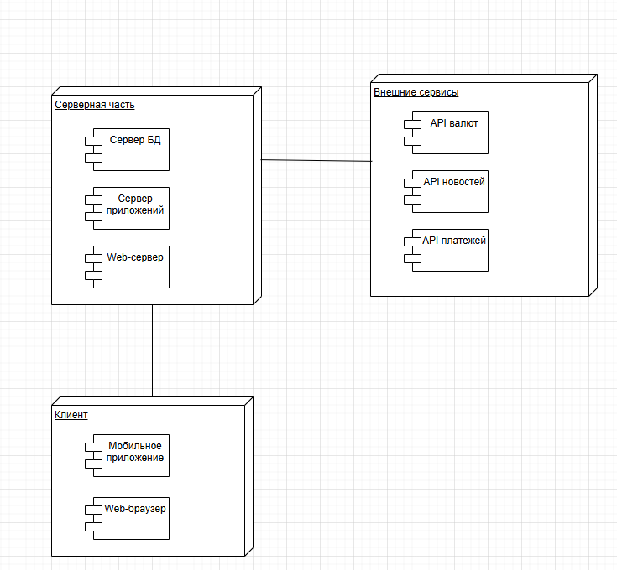
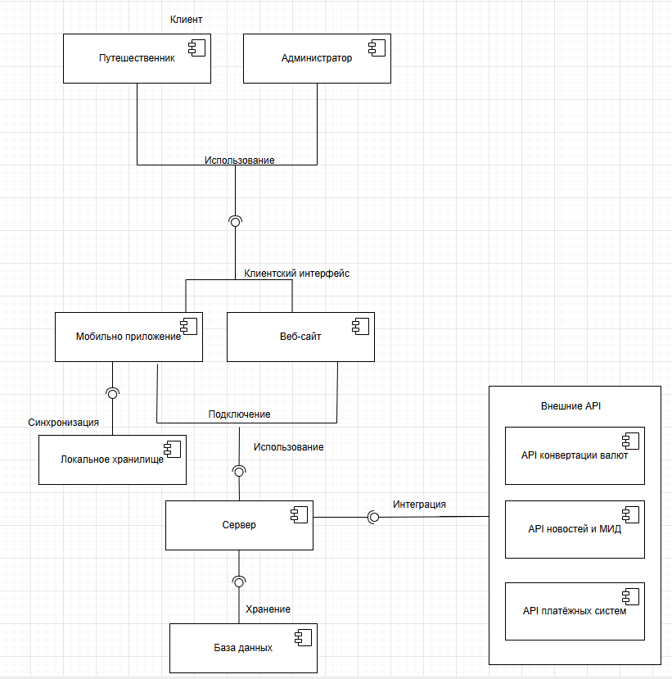
Плановая документация и разработка UML-диаграмм
Сл 7 (общ uml для сист)
Диаграмма развёртывания
Диаграмма компонентов

Slide 5
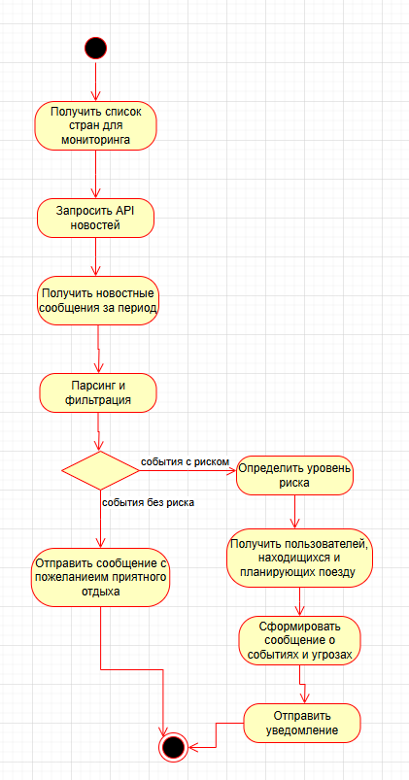
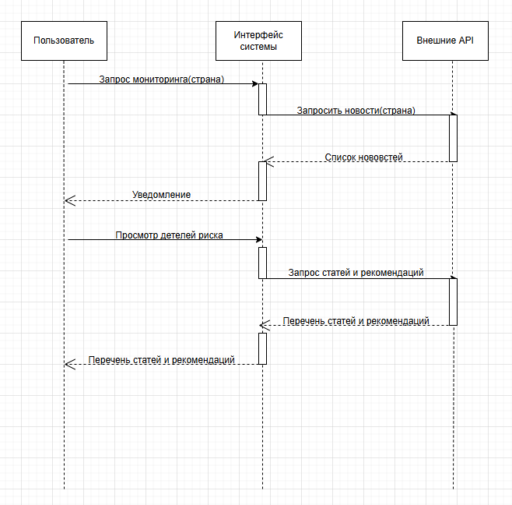
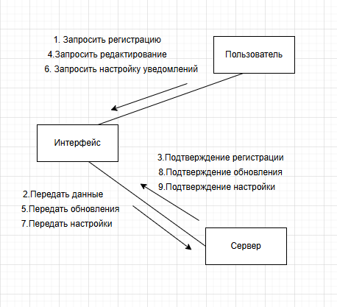
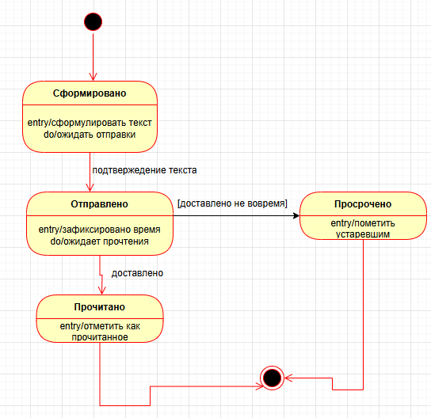
Плановая документация и разработка UML-диаграмм
Сл 8 (для конкретн объета или действ систем)
Диаграмма деятельности мониторинга безопасности
Диаграмма последовательности при оценке рисков
Диаграмма коммуникации объектов мониторинга безопасности
Диаграмма состояния уведомления о безопасности

Slide 6
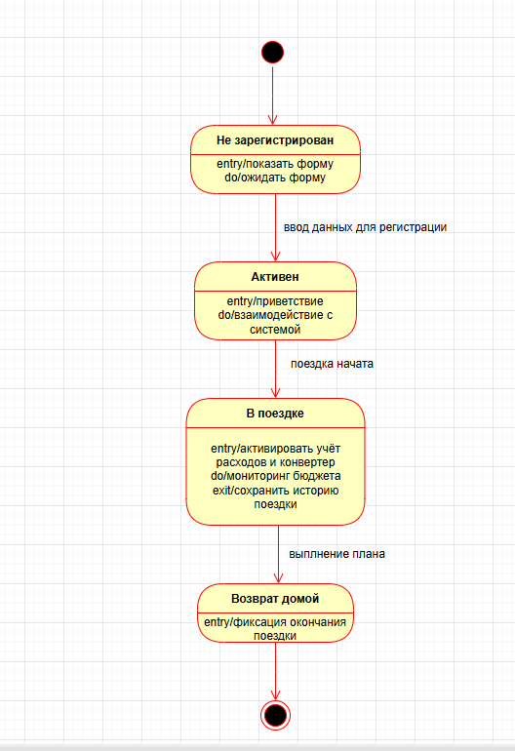
Плановая документация и разработка UML-диаграмм
Сл 9 (для конкретн объета или действ систем)
Диаграмма состояния пользователя
Диаграмма коммуникации объектов при управлении профилем

Slide 7
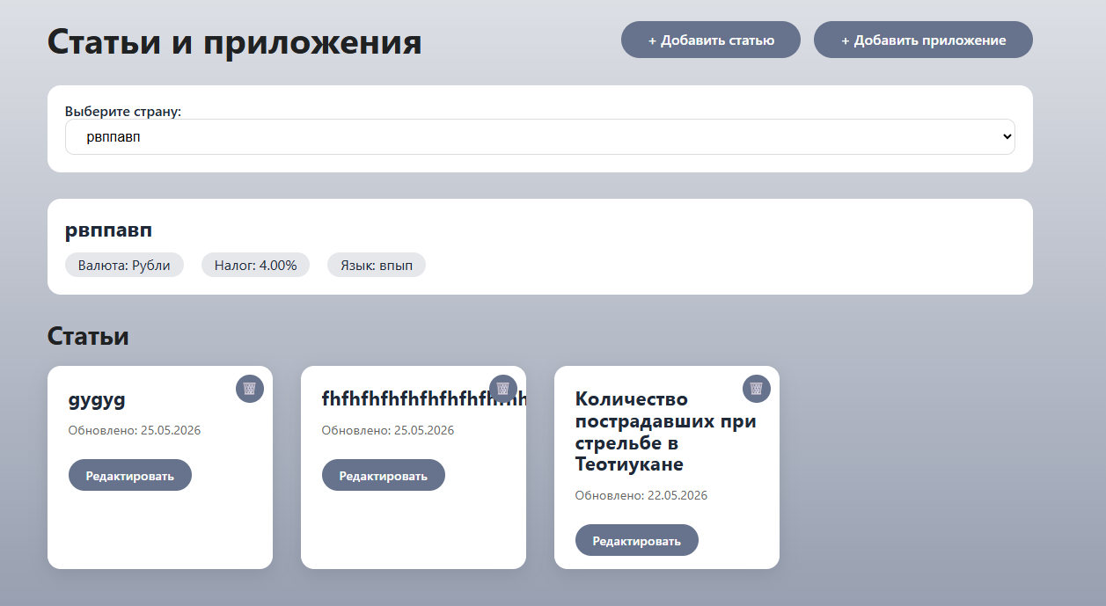
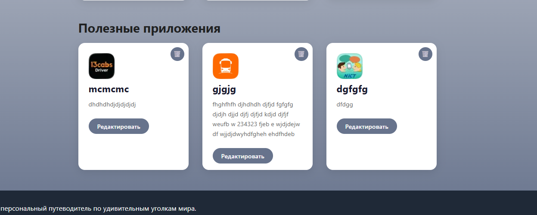
Реализация системы
Сл 21
Реализация модуля со статьями
Реализация модуля с приложениями

Slide 8
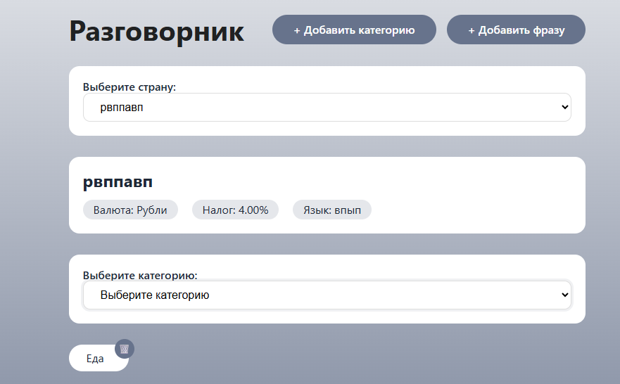
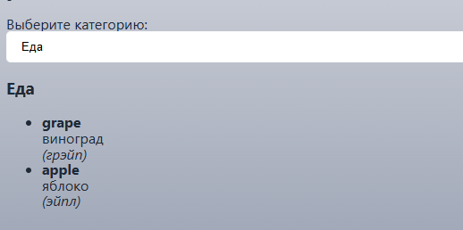
Реализация системы
Сл 22
Реализация раздела с категориями фраз и фразами
Реализация модуля с разговорником

Slide 9
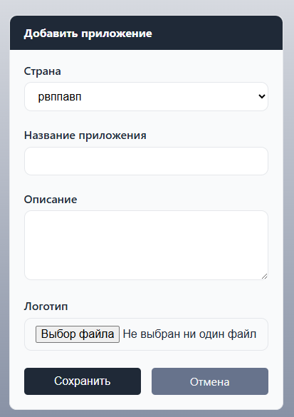
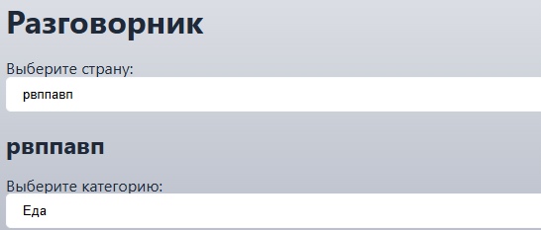
Реализация системы
Сл 23
Реализация части с категориями
Реализация модальных окон для всех модулей

Slide 10
Тестирование
Сл 24?
Риск | Вероятность (%) | Степень ущерба
Неполные требования ПО | 70 | Высокая
Ошибки в коде | 60 | Средняя
Нехватка квалифицированных специалистов | 50 | Высокая
Неправильное управление проектом | 50 | Высокая
Изменение требований в процессе разработки | 40 | Средняя
Устаревание технологий | 30 | Маленькая
Ошибки и баги в существующем коде | 50 | Средняя
Нехватка документации | 40 | Средняя
Изменение требований к ПО | 50 | Средняя
Проблемы с совместимостью | 40 | Средняя
Проблемы с безопасностью | 50 | Высокая
Этапы | Длительность (дни)
Сбор и анализ требований к ПО | 2
Проектирование | 4
Разработка | 4
Тестирование | 1
Запуск | 1
Поддержка | Всё время, пока используется ПО
Обслуживание | Всё время, пока используется ПО
Этапы проекта
Риски из тестового плана

Slide 11
Тестирование
Сл 25?
№ | Тест-кейс | Шаги тест-кейса | Ожидаемый результат | Фактический результат | Прохождение теста
1 | Просмотр списка статей | 1. Зайти на сайт. 2. Перейти в раздел "Статьи и приложения". 3. Выбрать страну из выпадающего списка | Отображаются статьи выбранной страны с названием (ссылка) и датой обновления | Отображаются статьи выбранной страны с названием (ссылка) и датой обновления | Успешное
2 | Просмотр списка приложений | 1. Зайти на сайт. 2. Перейти в раздел "Статьи и приложения". 3. Выбрать страну из выпадающего списка | Отображаются приложения выбранной страны с названием, описанием и логотипом | Отображаются приложения выбранной страны с названием, описанием и логотипом | Успешное
Часть тетс-кейсов

Slide 12
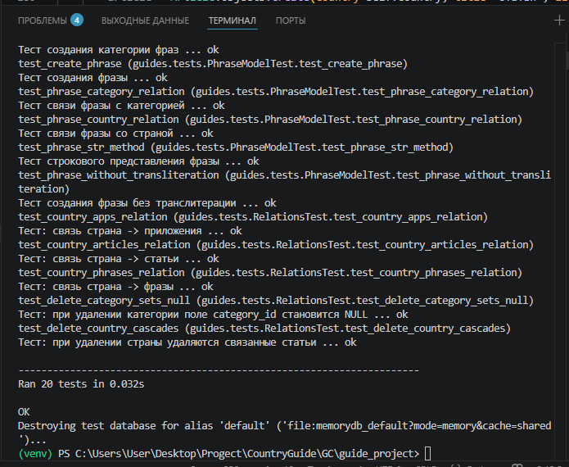
Тестирование
Сл 26?
Прохождение unit-тестов

Slide 13
Заключение
Сл 28
Входе прохождения учебной практики были закреплены теоретические знания и приобретены практические навыки в области проектирования, разработки информационных систем, интеграции с хранилищем данных и использовании системы контроля версий при командной работе.
Были последовательно изучены принципы формирования и организации команды, распределение ролей, проектирования информационных систем, командной разработки, тестирования и составления документации.
В результате работы создан полностью функционирующий модуль контентного наполнения, интегрированный с общей системой.
Полученные в ходе практики навыки разработки на Django, проектирования баз данных и информационных систем, написания тестов и работы с системой контроля версий Git будут полезны в дальнейшей профессиональной деятельности.

